Slide 1
PPE - Site Web Maison des Ligues de Lorraine
ARABIAN, GARAT, LEBRECH

Slide 2
Sommaire
1- Présentation du projet
2- La maquette du site
3- Arborescence du site web
4- Schéma de navigation interne
5- Techniques utilisées
6- Systèmes réalisés

Slide 3
1-Présentation du projet
La mission de notre équipe:
- Charger de développer le site de la Maison des Ligues de Lorraine
Fonction principale du site:
- Présenter les actualités des clubs affiliés aux ligues hébergées par la M2L, dont notamment les résultats des sportifs de Lorraine.

Slide 4

2-La maquette du site

Slide 5
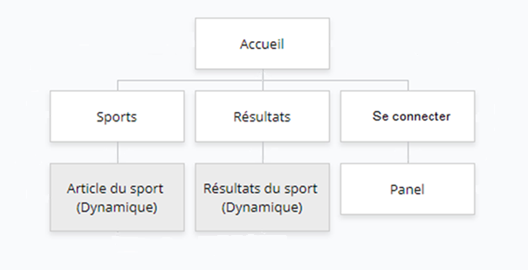
3-Arborescence du site web
Une profondeur légère

Slide 6
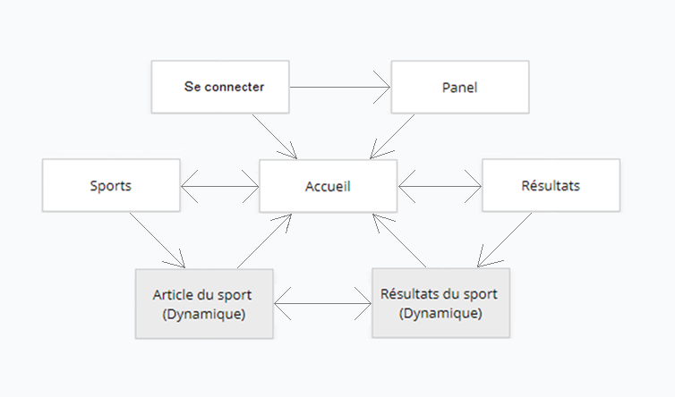
4-Shéma de navigation interne
Un maillage interne poussé

Slide 7
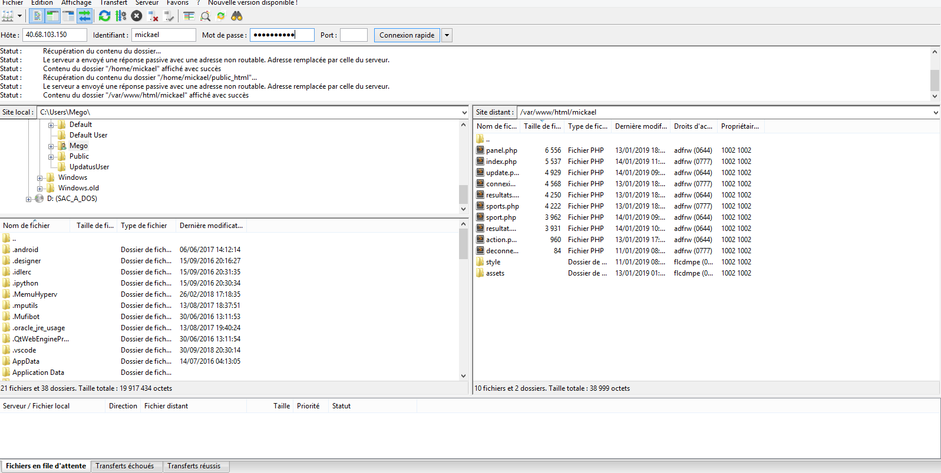
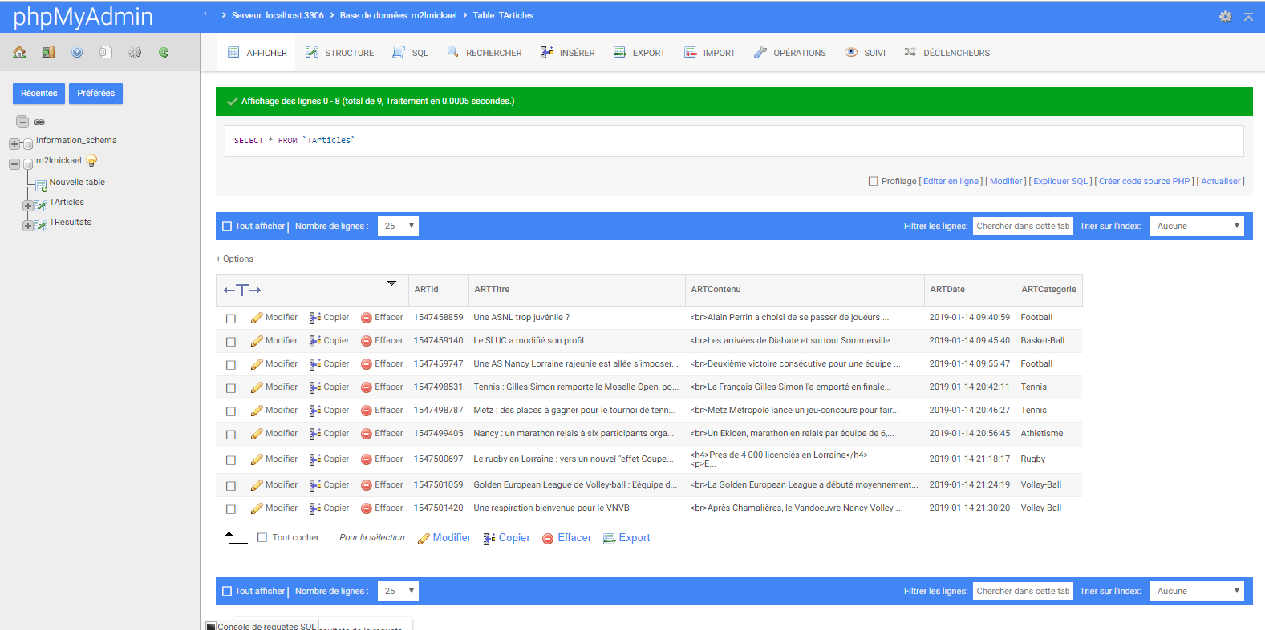


5-Techniques utilisées
Outils:

Slide 8




5-Techniques utilisées
Langages:
Contenu: Le site de la M2L possède des articles et des résultats chargés dynamiquement selon le sport souhaité par l’utilisateur.
6 sports -> 1 seule page au lieu de 6

Slide 9



5-Techniques utilisées
Charte Graphique:
#aa5711
#bbbbbb
#000000

Slide 10
6-Systèmes réalisés
Systèmes:
- Afficher -> Requête SQL -> Select
- Ajouter -> Requête SQL -> Insert
- Modifier -> Requête SQL -> Update
- Supprimer -> Requête SQL -> Delete
Connexion à la base de donnée:
$bdd = new PDO('mysql:host=127.0.0.1:8889;dbname=m2l;charset=utf8','root@localhost','');

Slide 11
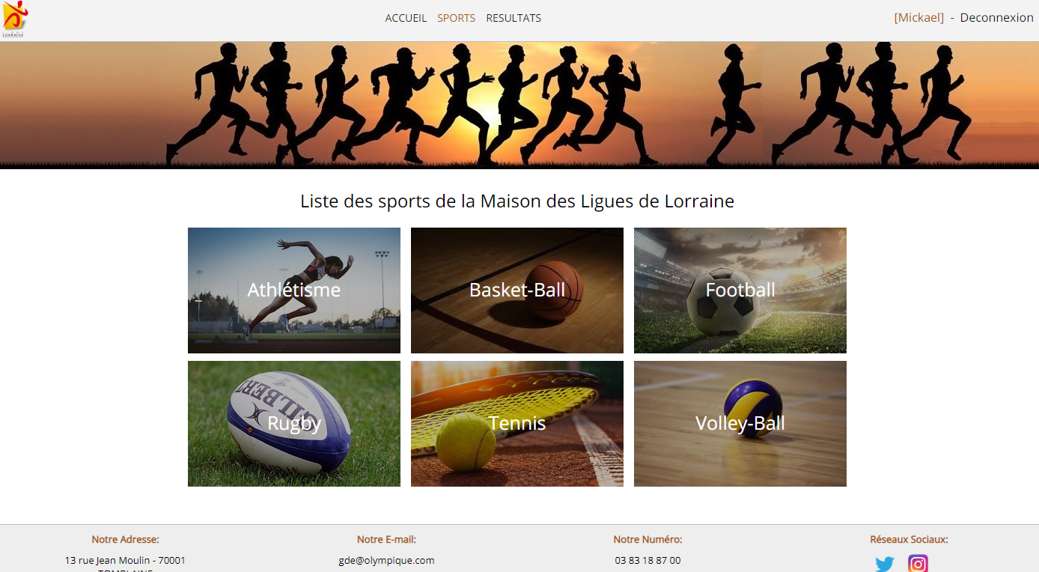
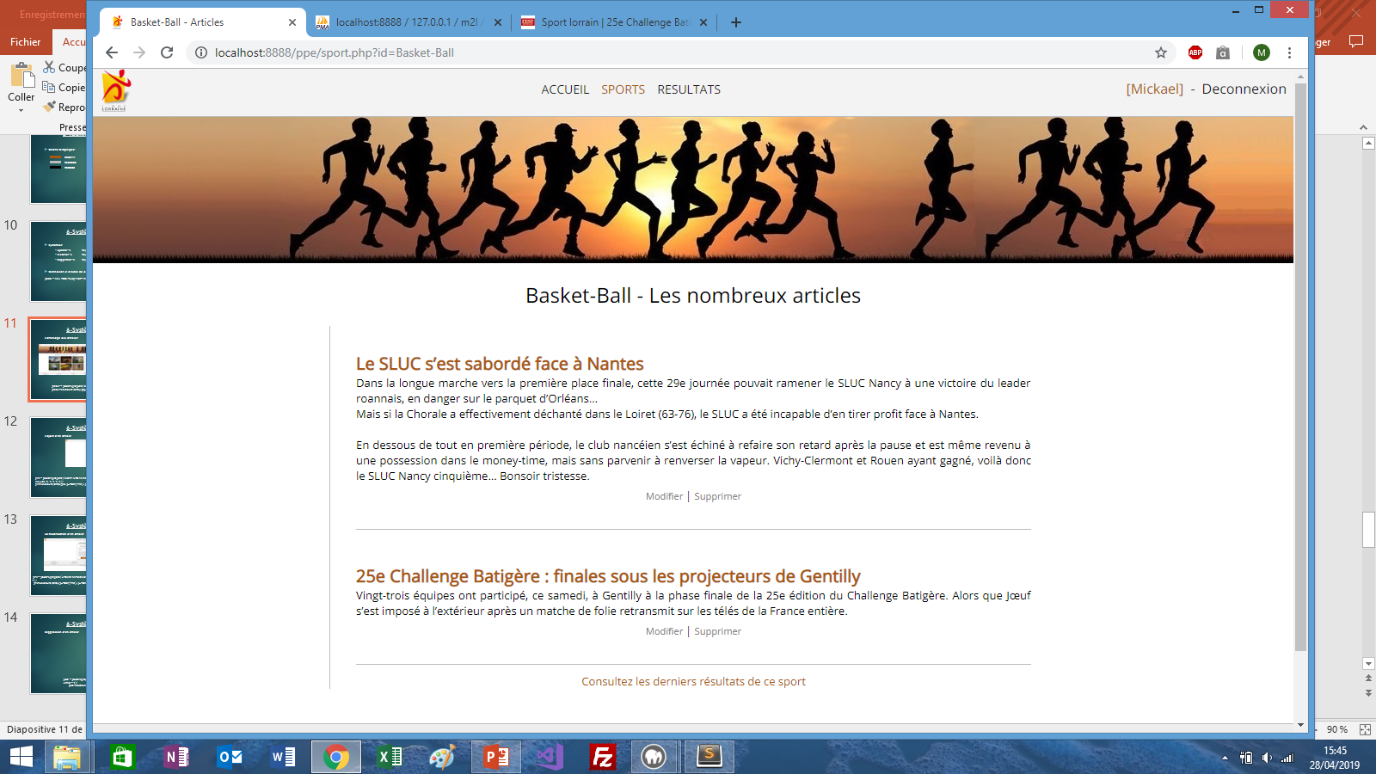
6-Systèmes réalisés
L’affichage des articles:
$result = $bdd->prepare('SELECT * FROM tarticles WHERE ARTCategorie = ?');
$result->execute(array($sport));

Slide 12
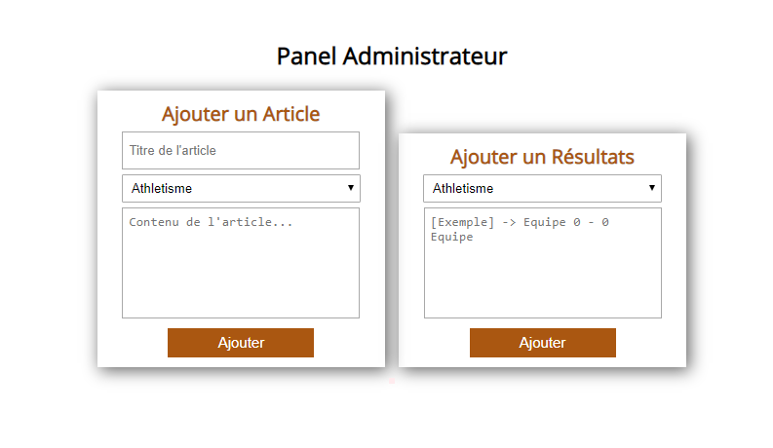
6-Systèmes réalisés
L’ajout d’un article:
$ins = $bdd->prepare('INSERT INTO TArticles (ARTId, ARTTitre, ARTContenu, ARTCategorie) VALUES (?, ?, ?, ?)');
$ins->execute(array($id, $_POST['titre'], $_POST['contenu'], $_POST['categorie1']));

Slide 13
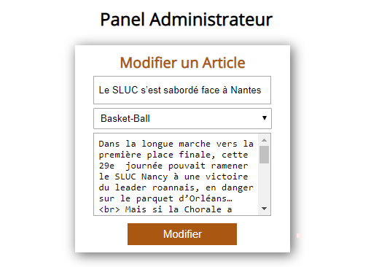
6-Systèmes réalisés
La modification d’un article:
$ins = $bdd->prepare('UPDATE TArticles SET ARTTitre = ?, ARTContenu = ?, ARTCategorie = ? WHERE ARTId = ?;');
$ins->execute(array($_POST['titre'], $_POST['contenu'],$_POST['categorie1'], $_POST['id']));

Slide 14
6-Systèmes réalisés
Suppression d’un article:
$del = $bdd->prepare('DELETE FROM TArticles WHERE ARTId = ?');
$del->execute(array($id));

